Slide 1
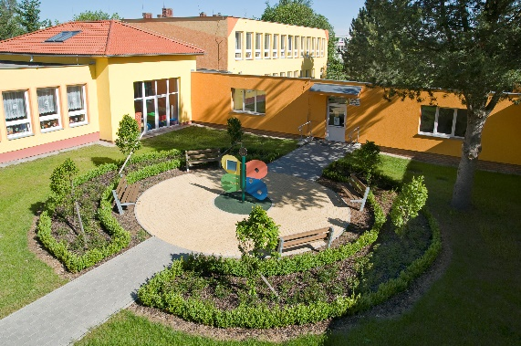
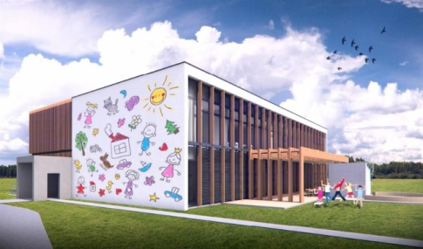
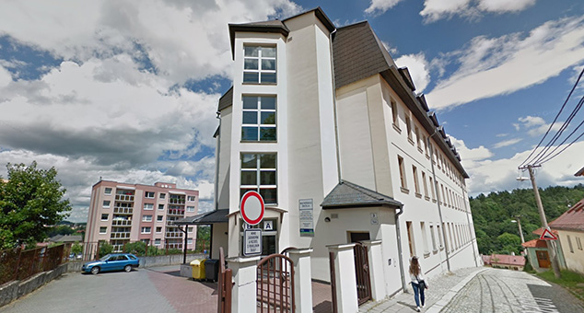
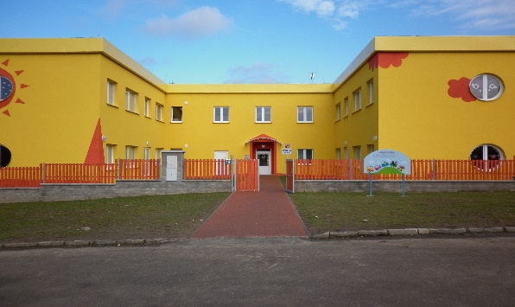
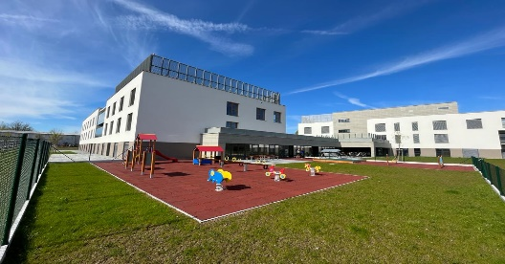
SPC
MŠ Na Dolech 111
Mateřská škola a Speciálně pedagogické centrum Jihlava, příspěvková organizace
Demlova 28
MŠ Demlova 28
MŠ Na Stoupách 3
MŠ Demlova 34
MŠ Rantířovská

Slide 2
SPC
Počet klientů: 2190
Počet pracovníků: 20
Zaměření na všechny pedie
Počet dětí v MŠ
Počet tříd
Počet klientů v SPC
MŠ Na Dolech 111
Počet dětí: 100 dětí
Počet tříd: 4
Počet PO: 2 (PO 3)
MŠ Demlova 28
Počet dětí 105
Počet tříd: 8 (7 speciálních)
Počet PO: 81
(61 PO 3, 20 PO 4 a 5)
2 třídy pro děti se závažným postižením
Popis
Spolupráce s SPC
MŠ Na Stoupách 3
Počet dětí: 52
Počet tříd: 2
Počet PO: 2 (PO 2, 3)
MŠ Demlova 34
Počet dětí: 104
Počet tříd: 4
Počet PO: 3 (PO 3)
Individuální vzdělávání: 3

Slide 3
Speciálně pedagogická péče
PO (systém přijímání, kontrola, zajištění plnění)
Odborné a organizační zajištění (spec. ped., AP)
DVPP (MAP II, SPC, školení AP odborníky SPC - EDU)
Zajištění nových trendů (materiální vybavení)
Projekty
Šablony
PSIV
MAP II
KAP
(matematická a čtenářská gramotnost)
Vybavení ŠPZ dg. nástroji
EduSTEM
(polytechnická výchova v MŠ)
Čitálek
Šablony III
Erasmus
(0,5 logoped, vzájemné návštěvy a projektový den v MŠ)
IROP
(nástavba MŠ a nácvikové a terapeutické pracovny)
Minimální preventivní program
Síťování – práce se třídou
Nastavení třídních pravidel
Práce s motivujícími příběhy (Medvěd Kaleb a Emušáci)
Polytechnická výchova
Podpora technického myšlení, tvořivosti, manuální zručnosti a verbálních schopností
Malá technická univerzita
Zábavně vzdělávací program (od 4 let, akreditace MŠMT)
Logopedická péče
ILP
SLP
Logo deníky
Nástěnky
Spolupráce s rodiči
Odborné a organizační zajištění (0,5 logoped – šablony, 0,5 logoped, 1 úvazek logo asistent)
Supervize
Depistáž

Slide 4
Speciálně pedagogické centrum Jihlava
Speciálně pedagogické centrum Jihlava je školské poradenské zařízení, které je součástí právního subjektu Mateřská škola a Speciálně pedagogické centrum Jihlava, Demlova 28, jehož zřizovatelem je Statutární město Jihlava.
Jde o samostatnou organizaci, která vznikla v roce 1993. Zpočátku zajišťovalo SPC péči klientům se zrakovým postižením, postupně se péče rozšiřovala i na klienty s postižením mentálním a tělesným.
Jsme jedním z mála SPC v ČR, které se zaměřuje na všechny druhy zdravotního postižení.
V současné době naše SPC zajišťuje péči o 2190 klientů z Kraje Vysočina (někteří klienti jsou i z jiných krajů).

Slide 5
Odborní pracovníci
Poradenské služby v SPC poskytuje: 5 psychologů (4,5 úvazků), 15 speciálních pedagogů a 0 sociálních pracovníků
Jedná se o multidisciplinární tým, ve kterém máme zastoupeny všechny „pédie“, což vnímáme velmi pozitivně. Standardně zde zajišťují péči o jednoho klienta dva a více odborných pracovníků, což je nenahraditelné zejména v případě souběžného postižení více vadami.
Je to velmi výhodné i pro všechny cílové skupiny – pro žáky, rodiče, pedagogy i odborné pracovníky. Vzhledem k tomu, že klienti nemusí vyhledávat další poradenské zařízení, můžeme zavést co nejrychleji včasnou intervenci – pružně reagovat na jejich aktuální potřeby, nastavit PO v rámci rychlé spolupráce s dalšími odborníky našeho SPC.

Slide 6
Snoezelen

Slide 7
Bazální stimulace

Slide 8
Stimulace na trampolíně

Slide 9
Míčkování

Slide 10
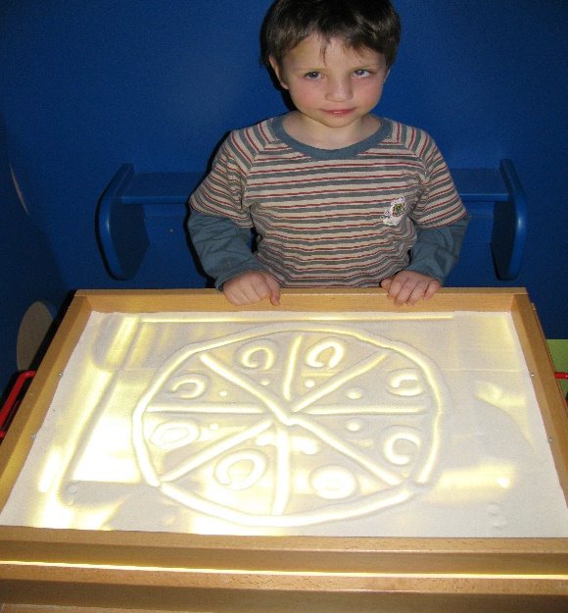
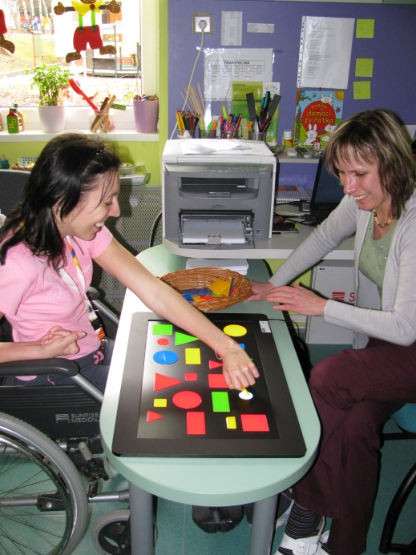
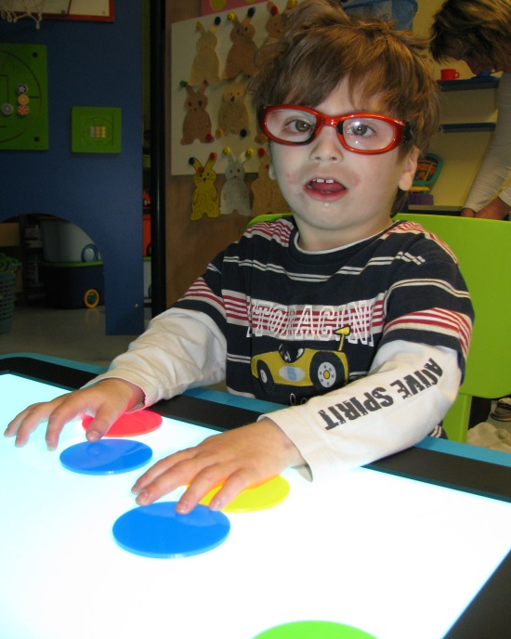
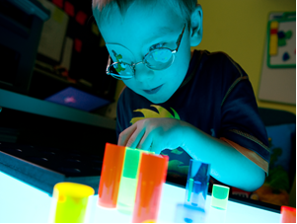
Zraková stimulace

Slide 11
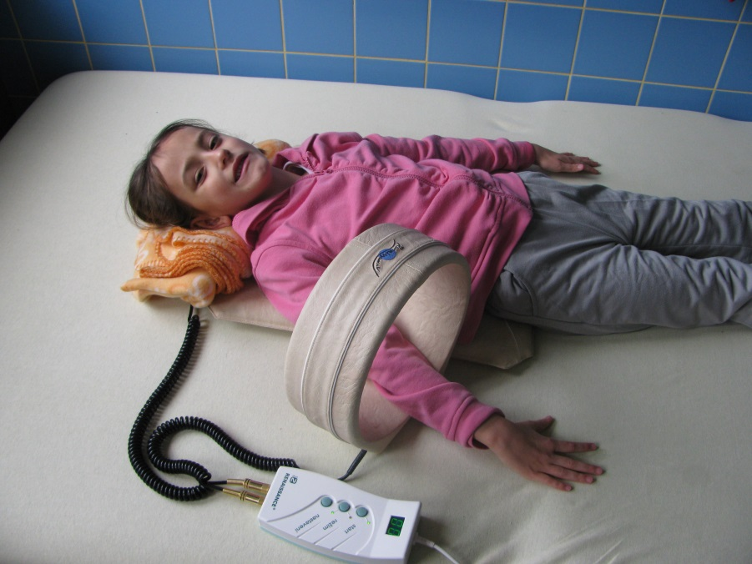
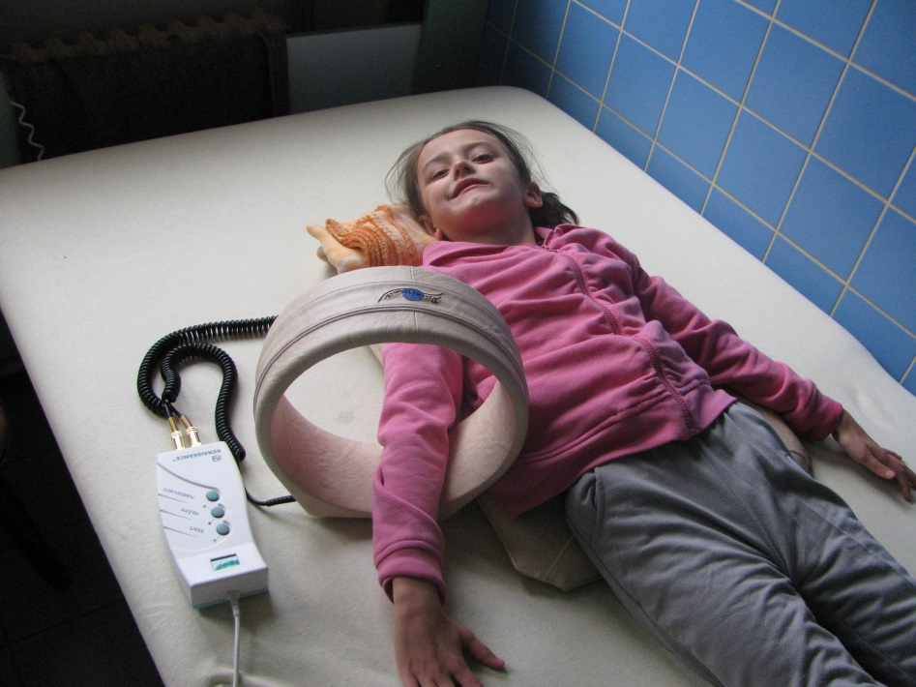
Magnetoterapie

Slide 12
Polohování na rehabilitačním míči

Slide 13
Canisterapie

Slide 14
Arteterapie

Slide 15
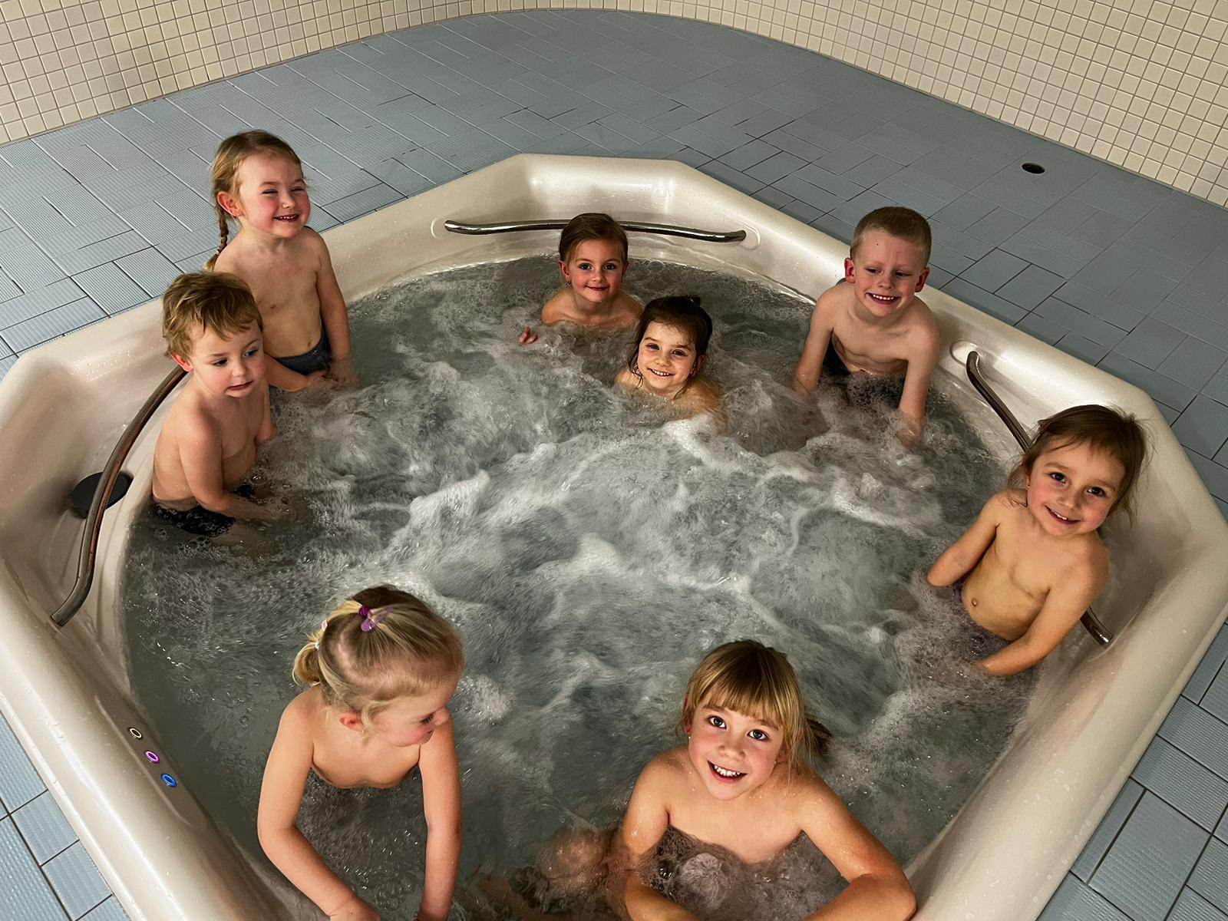
Hydroterapie

Slide 16
Saunování

Slide 17
Interaktivní tabule

Slide 18
iPad a komunikátory

Slide 19
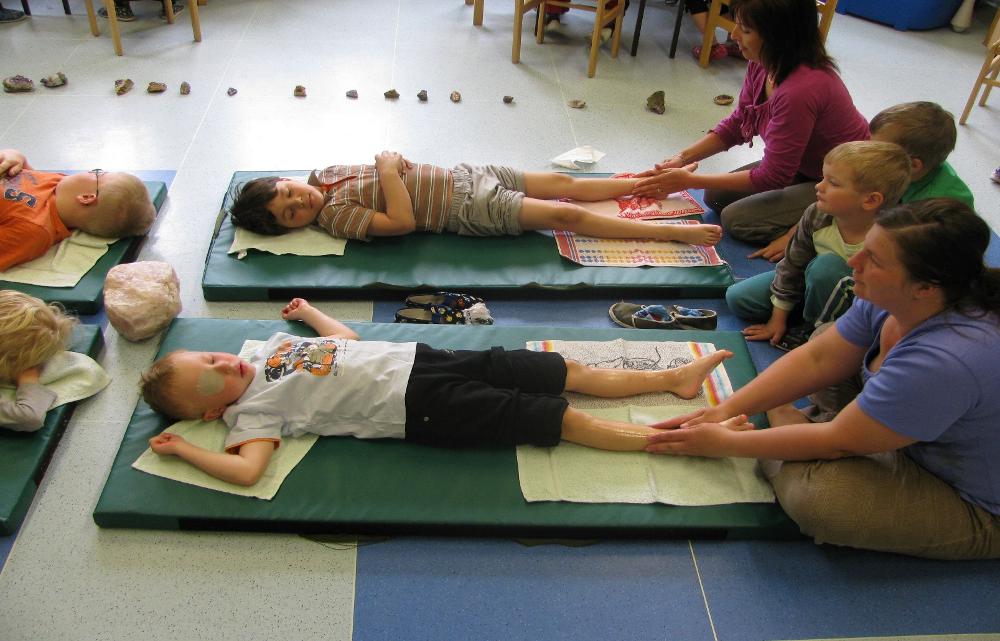
Reflexní terapie

Slide 20
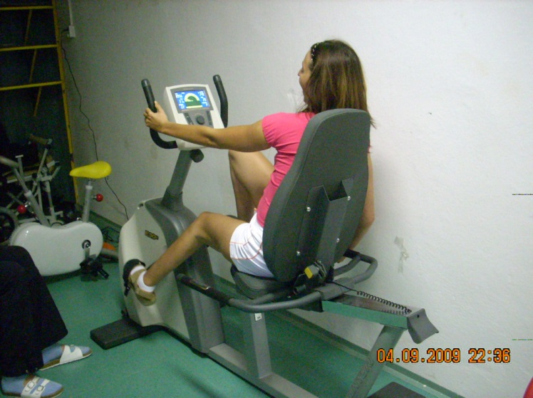
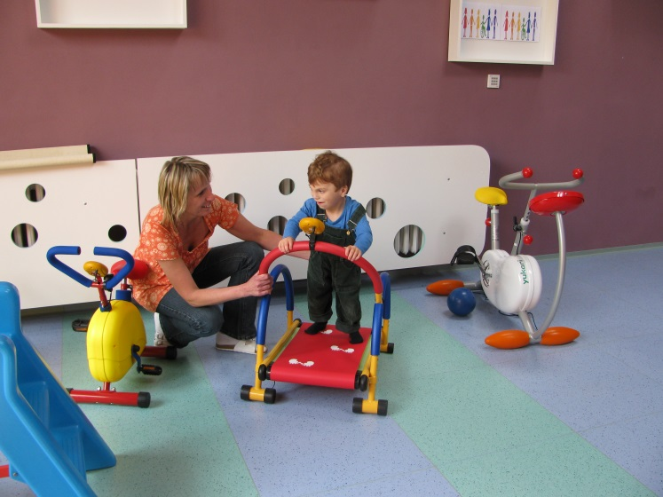
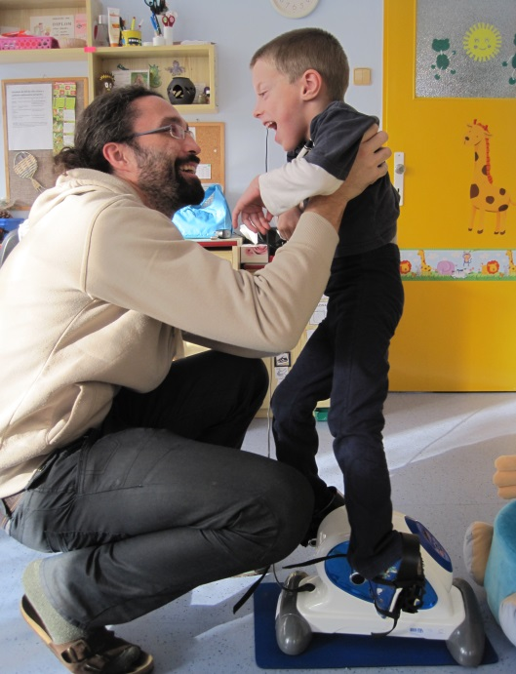
Pohybové aktivity

Slide 21
Děkujeme za pozornost
PhDr. Ljubica Váchová Nováková
Mgr. Jana Rittichová

